Slide 1
21-7
These materials are by the Kongki Ka Project and are made available to you under the terms of the Creative Commons Attribution ShareAlike license 4.0.
You have permission to share and redistribute these materials in any format and to make reasonable revisions and adaptations of this translation, provided that:
You include the above licence and source information.
If you redistribute these materials or create derivatives, you must distribute your contributions under the same license as the original.
The Holy Bible, Berean Standard Bible, BSB is produced in cooperation with Bible Hub, Discovery Bible, OpenBible.com, and the Berean Bible Translation Committee. This text of God's Word has been dedicated to the public domain.
Tibetan text is from the The Holy Bible in Modern Literary Tibetan, New Tibetan Bible translation.
This translation is made available under the terms of the Creative Commons Attribution-NonCommercial-NoDerivatives 4.0 International license.
Notes:
Checked Kham
21 Elijah
1. Elijah comes to Ahab - 1 Kings 16:28 – 17:1 (Left Top)
2. Ravens feed Elijah – 1 Kings 17:2-7 (Center Top)
3. Elijah and the widow – 1 Kings 17:8-24 (Right Top)
4. Mt. Carmel – 1 Kings 18:17-40 (Right Center)
5. Rain comes – 1 kings 18:41-46 (Right Bottom)
6. Elisha called – 1 Kings 19:19-21 (Left Bottom)
7. Elijah taken up to Heaven - 2 Kings 2:1-13 (Left Center)

Slide 2
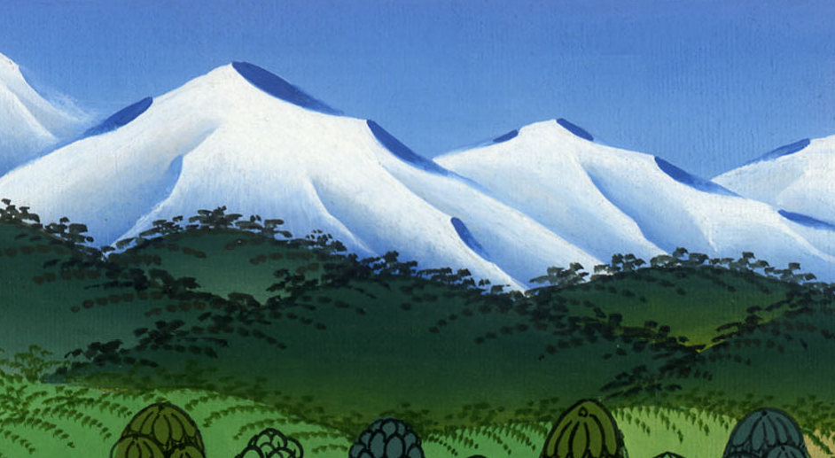
རྒྱལ་རབས་དང་པོ། 19
སྐད་ཤབ་ཤོབ་ཞིག

Slide 3
1 KINGS 19
A still, small voice
རྒྱལ་རབས་དང་པོ། 19
སྐད་ཤབ་ཤོབ་ཞིག

Slide 4
རྒྱལ་རབས་དང་པོ། 19
སྐད་ཤབ་ཤོབ་ཞིག
This work is licensed under a Creative Commons Attribution-ShareAlike 4.0 International License

Slide 5
8So he got up and ate and drank. And strengthened by that food, he walked forty days and forty nights until he reached Horeb, the mountain of God. 9There Elijah entered a cave and spent the night. And the word of the Lord came to him, saying, “What are you doing here, Elijah?”
8ཁོང་ཡར་ལངས་ནས་བཟའ་བཏུང་སྤྱད་ཅིང་ཁ་ཟས་དེའི་སྟོབས་ཀྱིས་ཉིན་ཞག་བཞི་བཅུའི་རིང་ལ་སོང་ནས་དཀོན་མཆོག་གི་རི་བོ་སྟེ་ཧོ་རེབ་རི་བོར་ཕྱིན་ཏོ། ། 9དེར་སླེབས་ནས་ཁོང་བྲག་ཁུང་ཞིག་གི་ནང་དུ་སོང་ནས་དེར་ཞག་སྡོད་བྱས་པ་དང་། དཀོན་མཆོག་ཡ་ཝཱེའི་བཀའ་བྱུང་སྟེ་ཁོང་ལ། ཨེ་ལི་ཡཱ། ཁྱོད་ཀྱིས་འདི་རུ་ཅི་བྱེད་ཀྱིན་ཡོད་ཅེས་དྲིས་པ་ན།

Slide 6
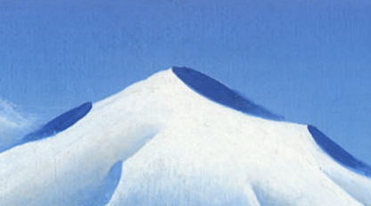
རྒྱལ་རབས་དང་པོ། 19:8,9

Slide 7
10“I have been very zealous for the Lord, the God of Hosts,” he replied, “but the Israelites have forsaken Your covenant, torn down Your altars, and killed Your prophets with the sword. I am the only one left, and they are seeking my life as well.”
10ཁོང་ན་རེ། བདག་གིས་དཔུང་ཚོགས་ཀུན་གྱི་དཀོན་མཆོག་ཡ་ཝཱེའི་ཕྱིར་དུ་ཧུར་བརྩོན་བྱེད་ཀྱིན་ཡོད། ཅིའི་ཕྱིར་ཞེ་ན། ཡེས་ར་ཨེལ་པ་རྣམས་ཀྱིས་ཁྱེད་ཀྱི་ཞལ་ཆད་སྤངས་ཏེ་ཁྱེད་ཀྱི་མཆོད་ཁྲི་རྣམས་བཤིགས་པ་དང་། ཁྱེད་ཀྱི་ལུང་སྟོན་པ་རྣམས་རལ་གྲིས་བསད་དོ། །ད་ལྟ་བདག་གཅིག་པུ་ལུས་ཀྱང་། དེ་རྣམས་ཀྱིས་བདག་གི་སྲོག་གཅོད་པར་སྙེག་གིན་འདུག་ཅེས་ཞུས་པ་ལ།

Slide 8
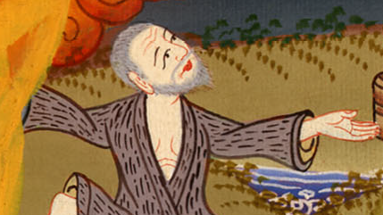
རྒྱལ་རབས་དང་པོ། 19:10

Slide 9
11Then the Lord said, “Go out and stand on the mountain before the Lord. Behold, the Lord is about to pass by.”…
11དཀོན་མཆོག་ཡ་ཝཱེས་འདི་སྐད་དུ། ཁྱོད་ཕྱི་རུ་ཡོང་ནས་བདག་གི་མདུན་དུ་རི་མགོར་ལོངས་ལ་སྡོད་ཅིག་ཅེས་བསྒོས་པ་དང་། སྐབས་དེར་དཀོན་མཆོག་ཡ་ཝཱེ་ཁོང་གི་མདུན་ནས་ཕར་ཕེབས་པ་ན། …

Slide 10
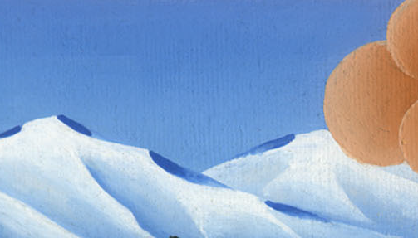
རྒྱལ་རབས་དང་པོ། 19:11

Slide 11
And a great and mighty wind tore into the mountains and shattered the rocks before the Lord, but the Lord was not in the wind…
དཀོན་མཆོག་ཡ་ཝཱེའི་མདུན་དུ་རླུང་ཆེན་དྲག་པོ་ཞིག་གིས་རི་ཉིལ་ཞིང་རྡོ་གས་ནའང་། དཀོན་མཆོག་ཡ་ཝཱེ་རླུང་གི་ནང་དུ་མ་མཆིས་ལ། …

Slide 12
རྒྱལ་རབས་དང་པོ། 19:11

Slide 13
After the wind there was an earthquake, but the Lord was not in the earthquake.
རླུང་ཆེན་གྱི་རྗེས་སུ་ས་འགུལ་བྱུང་ཡང་། དཀོན་མཆོག་ཡ་ཝཱེ་ས་འགུལ་གྱི་ནང་དུའང་མ་མཆིས།

Slide 14
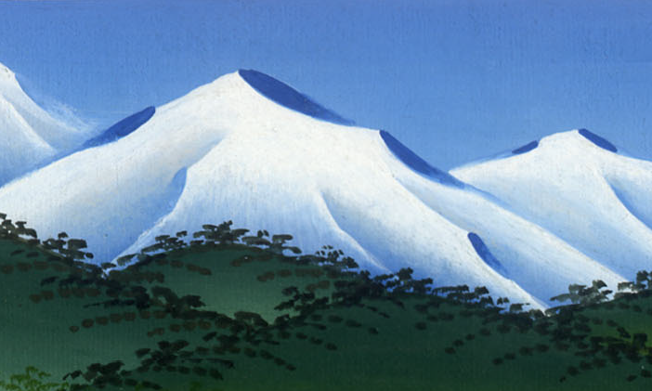
རྒྱལ་རབས་དང་པོ། 19:11

Slide 15
12After the earthquake there was a fire, but the Lord was not in the fire…
12ས་འགུལ་གྱི་རྗེས་སུ་མེ་བྱུང་ཡང་། དཀོན་མཆོག་ཡ་ཝཱེ་མེའི་ནང་དུའང་མ་མཆིས་ཤིང་།…

Slide 16
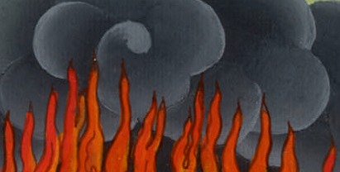
རྒྱལ་རབས་དང་པོ། 19:12

Slide 17
And after the fire came a still, small voice.
མེའི་རྗེས་སུ་དམའ་ཞིང་འཇམ་པའི་སྐད་སྒྲ་ཞིག་བྱུང་ཞིང་།

Slide 18
རྒྱལ་རབས་དང་པོ། 19:12

Slide 19
13When Elijah heard it, he wrapped his face in his cloak and went out and stood at the mouth of the cave. Suddenly a voice came to him and said, “What are you doing here, Elijah?”
13ཨེ་ལི་ཡཱས་དེ་ཐོས་པ་ཙམ་གྱིས། ཕྱི་གོས་ཀྱིས་རང་གི་གདོང་བཀབ་སྟེ་ཕྱི་རུ་ཐོན་ནས་བྲག་ཁུང་ཁ་རུ་ཀེ་རེར་བསྡད་པ་དང་། གློ་བུར་སྐད་ཅིག་བྱུང་སྟེ་ན་རེ། ཨེ་ལི་ཡཱ། ཁྱོད་ཀྱིས་འདི་རུ་ཅི་བྱེད་ཀྱིན་ཡོད་ཅེས་པའི་ལན་དུ།

Slide 20
རྒྱལ་རབས་དང་པོ། 19:13

Slide 21
14“I have been very zealous for the Lord, the God of Hosts,” he replied, “but the Israelites have forsaken Your covenant, torn down Your altars, and killed Your prophets with the sword. I am the only one left, and they are seeking my life as well.”
14ཨེ་ལི་ཡཱ་ན་རེ། བདག་གིས་དཔུང་ཚོགས་ཀུན་གྱི་དཀོན་མཆོག་ཡ་ཝཱེའི་ཕྱིར་དུ་ཧུར་བརྩོན་བྱེད་ཀྱིན་ཡོད། ཅིའི་ཕྱིར་ཞེ་ན། ཡེས་ར་ཨེལ་པ་རྣམས་ཀྱིས་ཁྱེད་ཀྱི་ཞལ་ཆད་སྤངས་ཏེ་ཁྱེད་ཀྱི་མཆོད་ཁྲི་རྣམས་བཤིགས་པ་དང་། ཁྱེད་ཀྱི་ལུང་སྟོན་པ་རྣམས་རལ་གྲིས་བསད་དོ། །ད་ལྟ་བདག་གཅིག་པུ་ལུས་ཀྱང་། དེ་རྣམས་ཀྱིས་བདག་གི་སྲོག་གཅོད་པར་སྙེག་གིན་འདུག་ཅེས་ཞུས་པ་ལ།

Slide 22
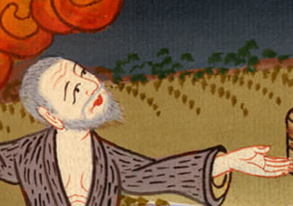
རྒྱལ་རབས་དང་པོ། 19:14

Slide 23
15Then the Lord said to him, “Go back by the way you came, and go to the Desert of Damascus. When you arrive, you are to anoint Hazael as king over Aram.
15དཀོན་མཆོག་ཡ་ཝཱེས་ཁོང་ལ། ཁྱོད་སོང་དང་། ཁྱོད་རང་ཡོང་སའི་ལམ་དེ་ནས་ཕྱིར་དཱ་མེ་སེག་གི་དབེན་སྟོང་དུ་སོང་ཞིག ཡང་དེར་སླེབས་རྗེས་ཧ་ཟཱ་ཨེལ་ནི་ཨ་རམ་གྱི་རྒྱལ་པོ་དང་།

Slide 24
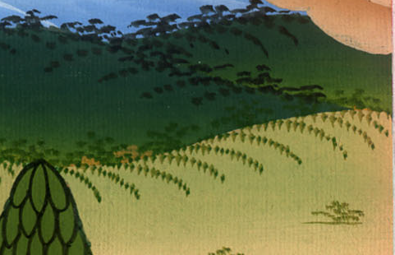
རྒྱལ་རབས་དང་པོ། 19:15

Slide 25
16You are also to anoint Jehu son of Nimshi as king over Israel and Elisha son of Shaphat from Abel-meholah to succeed you as prophet.
16ནིམ་ཤེའི་བུ་ཡེ་ཧུ་ནི་ཡེས་ར་ཨེལ་གྱི་རྒྱལ་པོར་བསྐོ་བར་སྣུམ་གྱིས་བྱུགས་ཤིག ཡང་ཨ་བེལ་མེ་ཧོ་ལཱ་ཡི་ཤ་ཕད་ཀྱི་བུ་ཨེ་ལི་ཤཱ་ནི་ཁྱོད་ཀྱི་ཚབ་ཏུ་ལུང་སྟོན་པར་བསྐོ་བར་སྣུམ་གྱིས་བྱུགས་ཤིག

Slide 26
རྒྱལ་རབས་དང་པོ། 19:16

Slide 27
19So Elijah departed and found Elisha son of Shaphat. He was plowing with twelve teams of oxen, and he was with the twelfth team. Elijah passed by him and threw his cloak around him.
19ཨེ་ལི་ཡཱ་དེ་དང་བྲལ་ནས་སོང་པ་ན། ཁོང་ཤ་ཕད་ཀྱི་བུ་ཨེ་ལི་ཤཱ་ཡིས་ཞིང་རྨོ་བཞིན་པ་དང་ཕྲད། དེའི་མདུན་དུ་བ་གླང་དོར་བཅུ་གཉིས་ཡོད་ལ། དེས་བ་གླང་དོར་བཅུ་གཉིས་པ་འདེད་ཀྱིན་ཡོད་པ་དང་། ཨེ་ལི་ཡཱ་ཁོའི་རྩར་བྱོན་ནས་ཁོང་གི་ཕྱི་གོས་དེའི་སྟེང་དུ་བསྐོན་པ་རེད།

Slide 28
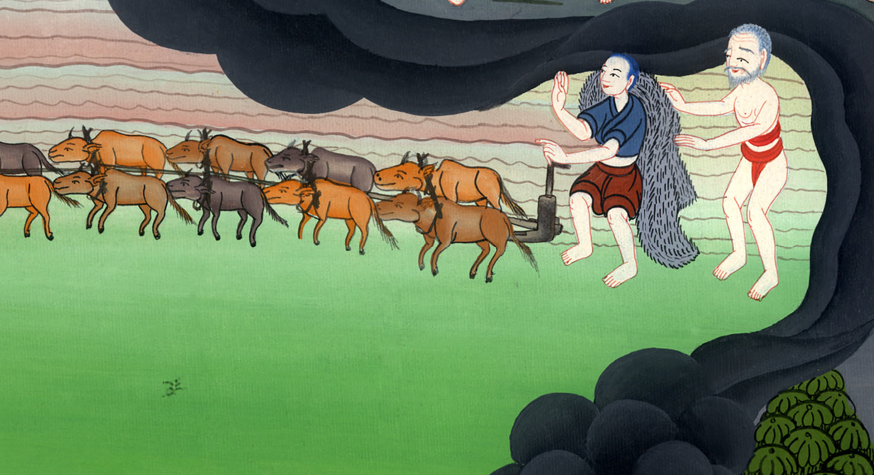
རྒྱལ་རབས་དང་པོ། 19:19

Slide 29
20So Elisha left the oxen, ran after Elijah, and said, “Please let me kiss my father and mother goodbye, and then I will follow you.”
“Go on back,” Elijah replied, “for what have I done to you?”
20དེར་ཨེ་ལི་ཤཱ་ཡིས་བ་གླང་རྣམས་བསྐྱུར་ཏེ་ཨེ་ལི་ཡཱའི་རྗེས་སུ་རྒྱུགས་ནས་ཁོང་ལ། བདག་སོང་ནས་རང་གི་ཕ་མ་དང་འོ་བྱས་ཏེ་གྱེས་ཕྱག་འབུལ་བར་བདག་ལ་དགོངས་པ་གནང་རོགས་ཞུ། དེ་ནས་ང་ཁྱེད་ཀྱི་རྗེས་སུ་འབྲང་བར་བྱའོ་ཞེས་ཞུས་པས། ཁོང་གིས་དེ་ལ། ངས་ཁྱོད་ལ་ཅི་བྱས་སམ། ཕྱིར་སོང་ཞིག་ཅེས་གསུངས་པ་དང་།

Slide 30
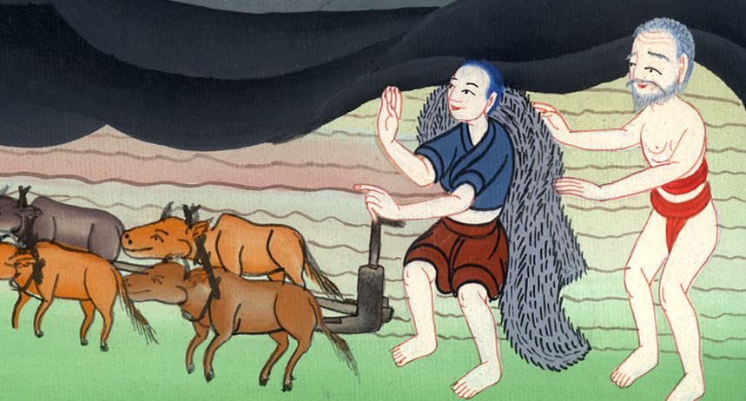
རྒྱལ་རབས་དང་པོ། 19:20

Slide 31
21So Elisha turned back from him, took his pair of oxen, and slaughtered them. With the oxen’s equipment, he cooked the meat and gave it to the people, and they ate. Then he set out to follow and serve Elijah.
21ཨེ་ལི་ཤཱ་ཁོང་གི་དྲུང་ནས་ཕྱིར་ལོག་ཅིང་། བ་གླང་དོར་གཅིག་ཁྲིད་འོངས་ནས་བཤས་ཏེ། ཞིང་རྨོ་ཆས་ཀྱིས་དེ་དག་གི་ཤ་བཙོས་ནས་མི་རྣམས་ལ་སྤྲད་པ་དང་དེ་རྣམས་ཀྱིས་ཟོས་རྗེས། ཁོང་ཡར་ལངས་ནས་ཨེ་ལི་ཡཱའི་རྗེས་སུ་འབྲངས་ཏེ་ཞབས་ཕྱི་བྱས་སོ། །

Slide 32
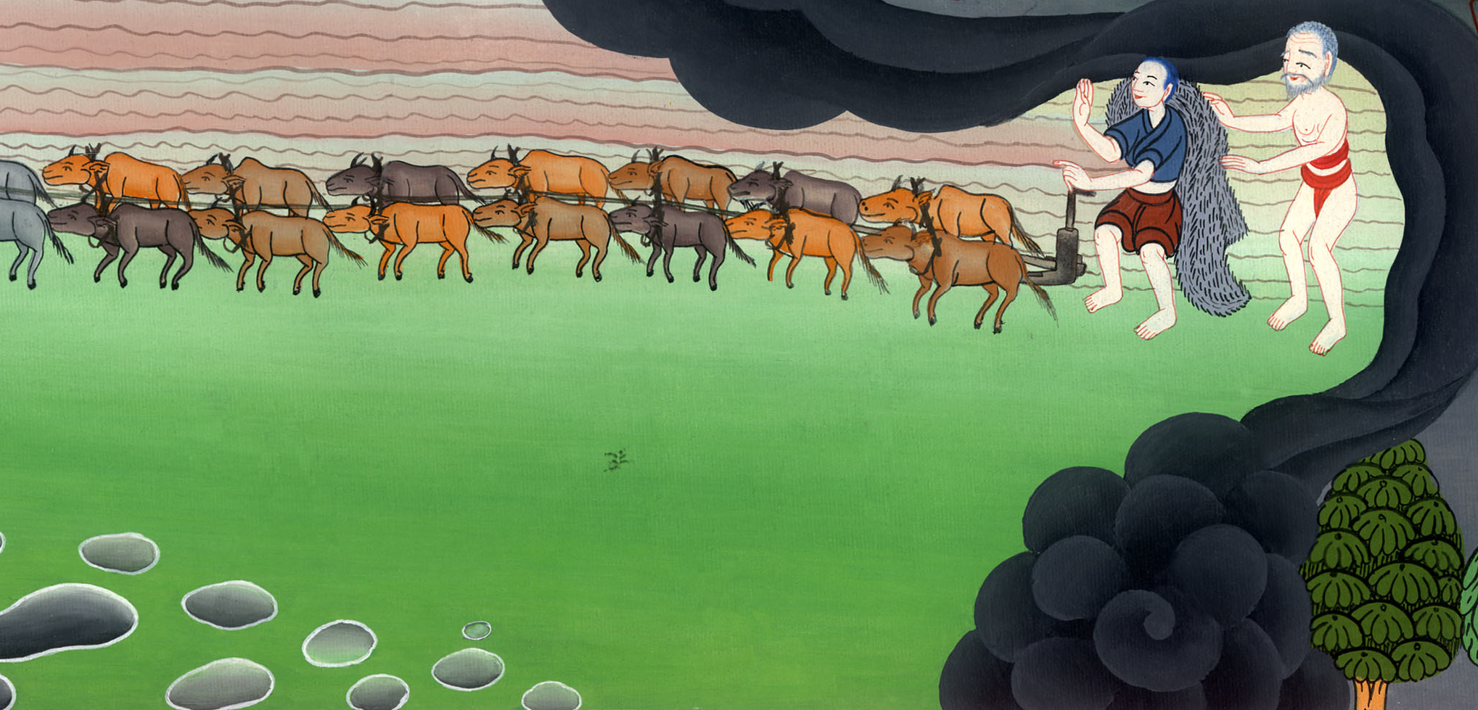
རྒྱལ་རབས་དང་པོ། 19:21

